Slide 1

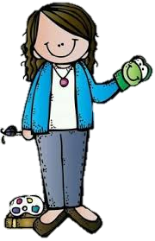
Diario de campo de la alumna practicante
Jardín de niños “Eutimio Alberto Cuellar Goribar”
2°A
Nombre de la alumna practicante:
Diana Sofia Gutierrez Zapata

Slide 2
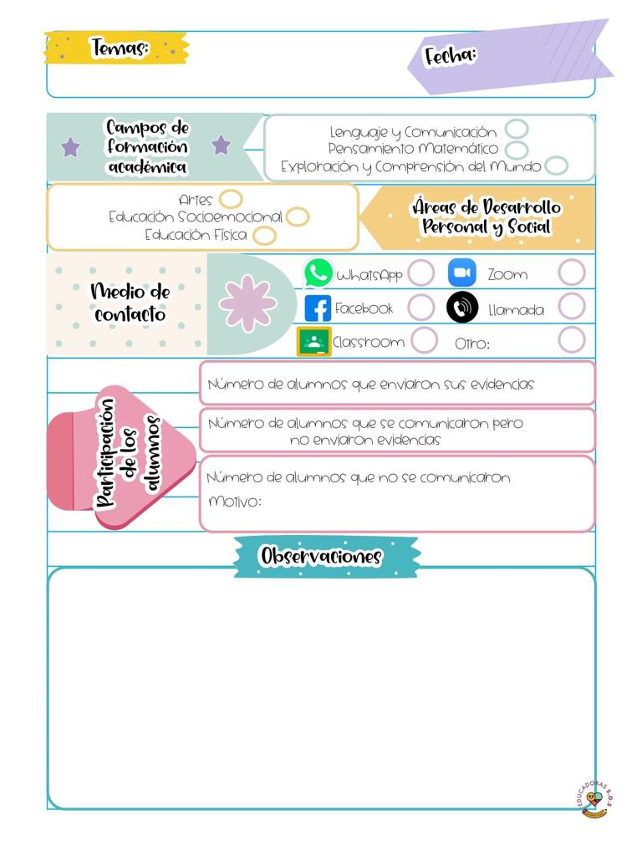
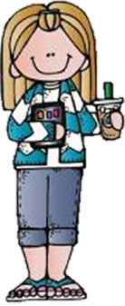
Diario de la alumna
Jardín de niños “Eutimio Alberto Cuellar Goribar”
2°A
Nombre de la educadora practicante
Diana Sofia Gutierrez Zapata
20 de abril de 2021
Los alumnos mandan las evidencias por semana en la recopilación del álbum
Los alumnos se dividen en dos grupos para tomar las salas de Facebook y se conectan en días rotativos, se conectaran el jueves.

Slide 3
De la intervención de la clase virtual reflexiona acerca de:
¿Cómo desarrolle la clase?
El día de hoy se realizo un video en el cual se explicaron las actividades del día de hoy, como por ejemplo, se explicaron las características que se encuentran en los arboles frutales, así como los arboles en si, el fruto, su hoja y las flores que aparecen antes de que salga el fruto.
Como segunda actividad se realizo la enumeración de las actividades que se realizan durante una mañana de trabajo.
¿Que mejoras puedo realizar?
Mandar en forma previa los materiales a utilizar a los padres de familia.

